Slide 1
파이썬 크롤링 – 2 (정적 웹 크롤링)
최도진

Slide 2
01 정적 웹 페이지 크롤링
02 동적 웹 페이지 크롤링

Slide 3
API를 제공하지 않는 웹 페이지를 크롤링할 수 있다.
BeautifulSoup 라이브러리로 정적 웹 페이지를 크롤링할 수 있다.
Selenium 라이브러리로 동적 웹 페이지를 크롤링할 수 있다.

Slide 4
01. 정적 웹 페이지 크롤링
정적 웹 페이지 크롤링 준비
BeautifulSoup 연습하기 1
BeautifulSoup 라이브러리를 사용하기 위해 추가 설치작업을 실시:
명령 프롬프트 창에서 pip 명령을 사용
설치가 끝나면 파이썬 셸 창에서 BeautifulSoup을 임포트하여 사용
연습용 html을 작성
BeautifulSoup 객체를 생성
C:\> pip install beautifulsoup4
>>> from bs4 import BeautifulSoup
>>> html = '<h1 id="title">한빛출판네트워크</h1><div class="top"><ul
class="menu"><li><a href=http://www.hanbit.co.kr/member/login.html
class="login">로그인 </a></li></ul><ul class="brand"><li><a href="http://www.
hanbit.co.kr/media/>한빛미디어<li><a href="http://www.hanbit.co.kr/
academy/">한빛아카데미</a></li></ul></div>'
>>> soup = BeautifulSoup(html, 'html.parser')
Notes:
'<h1 id="title">한빛출판네트워크</h1><div class="top"><ul class="menu"><li><a href=http://www.hanbit.co.kr/member/login.html class="login">로그인 </a></li></ul><ul class="brand"><li><a href="http://www.hanbit.co.kr/media/>한빛미디어<li><a href="http://www.hanbit.co.kr/academy/">한빛아카데미</a></li></ul></div>'

Slide 5
01. 정적 웹 페이지 크롤링
정적 웹 페이지 크롤링 준비
BeautifulSoup 연습하기 1
객체에 저장된 html 내용을 확인
>>> print(soup.prettify())
<h1 id="title">
한빛출판네트워크
</h1>
<div class="top">
<ul class="menu">
<li>
<a class="login" href="http://www.hanbit.co.kr/member/login.html">
로그인
</a>
</li>
</ul>
<ul class="brand">
<li>
<a href="http://www.hanbit.co.kr/media/">
한빛미디어
</a>
</li>
<li>
<a href="http://www.hanbit.co.kr/academy/">
한빛아카데미
</a>
</li>
</ul>
</div>

Slide 6
01. 정적 웹 페이지 크롤링
정적 웹 페이지 크롤링 준비
BeautifulSoup 연습하기 2
태그 파싱하기 - 지정된 한 개의 태그만 파싱
>>> soup.h1
<h1 id="title">한빛출판네트워크</h1>
>>> tag_h1 = soup.h1
>>> tag_h1
<h1 id="title">한빛출판네트워크</h1>
>>> tag_div = soup.div
>>> tag_div
<div class="top"><ul class="menu"><li><a class="login" href="http://www.
hanbit.co.kr/member/login.html">로그인</a></li></ul><ul class="brand"><li><a
href="http://www.hanbit.co.kr/media/">한빛미디어</a></li><li><a href="http://www.
hanbit.co.kr/academy/">한빛아카데미</a></li></ul></div>
>>> tag_ul = soup.ul
>>> tag_ul
<ul class="menu"><li><a class="login" href="http://www.hanbit.co.kr/member/
login.html">로그인</a></li></ul>
>>> tag_li = soup.li
>>> tag_li
<li><a class="login" href="http://www.hanbit.co.kr/member/login.html">로그인</a></li>
>>> tag_a = soup.a
>>> tag_a
<a class="login" href="http://www.hanbit.co.kr/member/login.html">로그인</a>

Slide 7
01. 정적 웹 페이지 크롤링
정적 웹 페이지 크롤링 준비
BeautifulSoup 연습하기 2
태그 파싱하기 - 지정된 태그를 모두 파싱
>>> tag_ul_all = soup.find_all("ul")
>>> tag_ul_all
[<ul class="menu"><li><a class="login" href="http://www.hanbit.co.kr/member/login.html">로그인</a></li></ul>,<ul class="brand"><li><a href="http://www.hanbit.co.kr/media/">한빛미디어</a></li><li><a href="http://www.hanbit.co.kr/academy/">한빛아카데미</a></li></ul>]
>>> tag_li_all = soup.find_all("li")
>>> tag_li_all
[<li><a class="login" href="http://www.hanbit.co.kr/member/login.html">로그인</a></li>,<li><a href="http://www.hanbit.co.kr/media/">한빛미디어</a></li>,<li><a href="http://www.hanbit.co.kr/academy/">한빛아카데미</a></li>]
>>> tag_a_all = soup.find_all("a")
>>> tag_a_all
[<a class="login" href="http://www.hanbit.co.kr/member/login.html">로그인</a>,<a href="http://www.hanbit.co.kr/media/">한빛미디어</a>,<a href="http://www.hanbit.co.kr/academy/">한빛아카데미</a>]

Slide 8
01. 정적 웹 페이지 크롤링
정적 웹 페이지 크롤링 준비
BeautifulSoup 연습하기 2
속성을 이용하여 파싱
➊ attrs: 속성 이름과 속성값으로 딕셔너리 구성
➋ find( ): 속성을 이용하여 특정 태그 파싱
➌ select( ): 지정한 태그를 모두 파싱하여 리스트 구성 태그#id 속성값 / 태그.class 속성값
>>> tag_a.attrs
{'href': 'http://www.hanbit.co.kr/member/login.html', 'class': ['login']}
>>> tag_a['href']
'http://www.hanbit.co.kr/member/login.html'
>>> tag_a['class']
['login']
>>> tag_ul_2 = soup.find('ul', attrs={'class':'brand'})
>>> tag_ul_2
<ul class="brand"><li><a href="http://www.hanbit.co.kr/media/">한빛미디어</a></
li><li><a href="http://www.hanbit.co.kr/academy/">한빛아카데미</a></li></ul>
>>> title = soup.find(id="title")
>>> title
<h1 id="title">한빛출판네트워크</h1>
>>> title.string
'한빛출판네트워크'
>>> li_list = soup.select("div>ul.brand>li")
>>> li_list
[<li><a href="http://www.hanbit.co.kr/media/">한빛미디어</a></li>,<li><a
href="http://www.hanbit.co.kr/academy/">한빛아카데미</a></li>]
>>> for li in li_list: [Enter]
print(li.string) [Enter]
[Enter]
한빛미디어
한빛아카데미

Slide 9
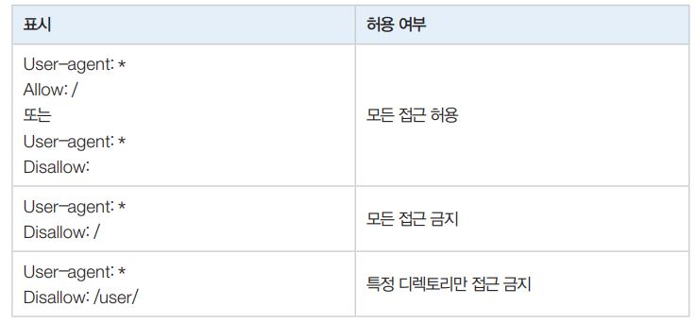
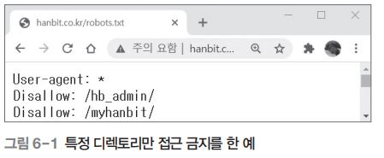
01. 정적 웹 페이지 크롤링
정적 웹 페이지 크롤링 실습
크롤링 허용 여부 확인하기
웹 페이지를 크롤링하기 전에 크롤링 허용 여부를 확인하기 위해 주소 창에 ‘크롤링할 주소/ robots.txt’를 입력
만약 robots.txt 파일이 없다면 수집에 대한 정책이 없으니 크롤링을 해도 된다는 의미

Slide 10
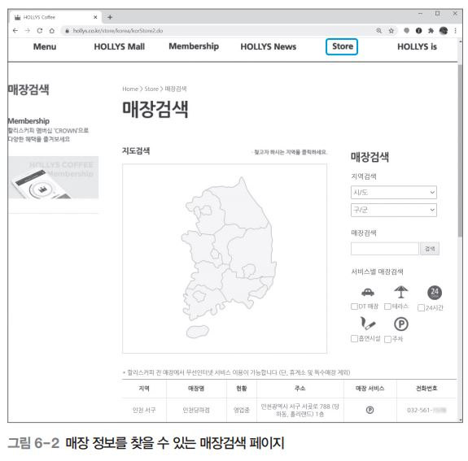
01. 정적 웹 페이지 크롤링
정적 웹 페이지 크롤링 실습
웹 페이지 분석하기
매장 정보 찾기
Notes:
https://www.hollys.co.kr/store/korea/korStore2.do?pageNo=1&sido=&gugun=&store=

Slide 11
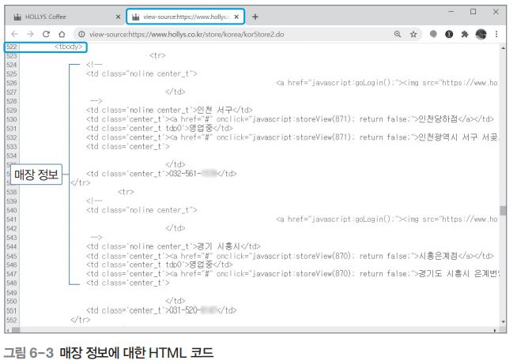
01. 정적 웹 페이지 크롤링
정적 웹 페이지 크롤링 실습
웹 페이지 분석하기
HTML 코드 확인하기

Slide 12
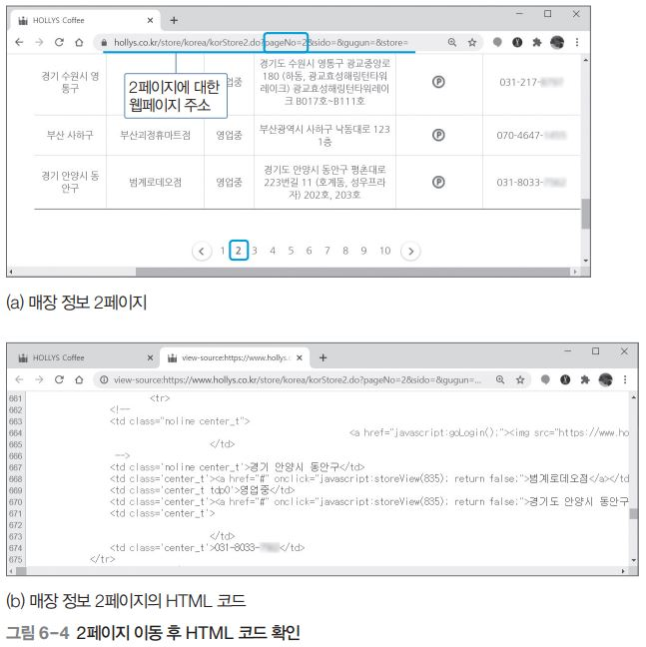
01. 정적 웹 페이지 크롤링
정적 웹 페이지 크롤링 실습
웹 페이지 분석하기
나머지 매장 정보 확인하기

Slide 13
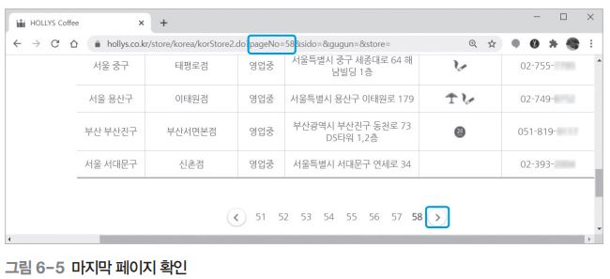
01. 정적 웹 페이지 크롤링
정적 웹 페이지 크롤링 실습
웹 페이지 분석하기
‘pageNo=’ 다음에 페이지 번호를 붙여 다음 페이지를 확인

Slide 14
01. 정적 웹 페이지 크롤링
정적 웹 페이지 크롤링 실습
파이썬 셸 창에서 크롤링하기
BeautifulSoup과 urllib.request를 임포트
작업 결과를 저장할 리스트를 준비
>>> from bs4 import BeautifulSoup
>>> import urllib.request
>>> result = []

Slide 15

01. 정적 웹 페이지 크롤링 – 테스트
lib 추가
page 변수에 따른 url 변경

Slide 16

01. 정적 웹 페이지 크롤링 – 테스트
응답 확인 (html 확인)

Slide 17

01. 정적 웹 페이지 크롤링 – 테스트
파싱 타겟 검색
tbody = 테이블 바디
tr = 테이블 로우 (행)

Slide 18

01. 정적 웹 페이지 크롤링 – 테스트
table에 저장 된 모든 매장 검색 (tr)
마지막 페이지 / 잘못 된 페이지 조건 추가 (if문, ex) page = 54)

Slide 19

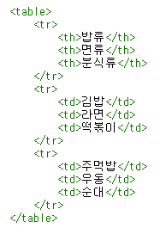
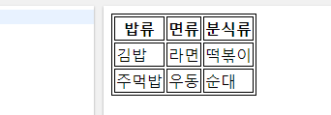
01. 정적 웹 페이지 크롤링 – 테스트
테이블 내부 정보 확인
td = 테이블 데이터 셀

Slide 20
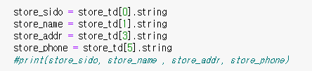
01. 정적 웹 페이지 크롤링 – 테스트
개별 td 정보 파싱
시도, 매장명, 주소, 번호

Slide 21
01. 정적 웹 페이지 크롤링 – 테스트
파싱 결과 리스트 추가

Slide 22
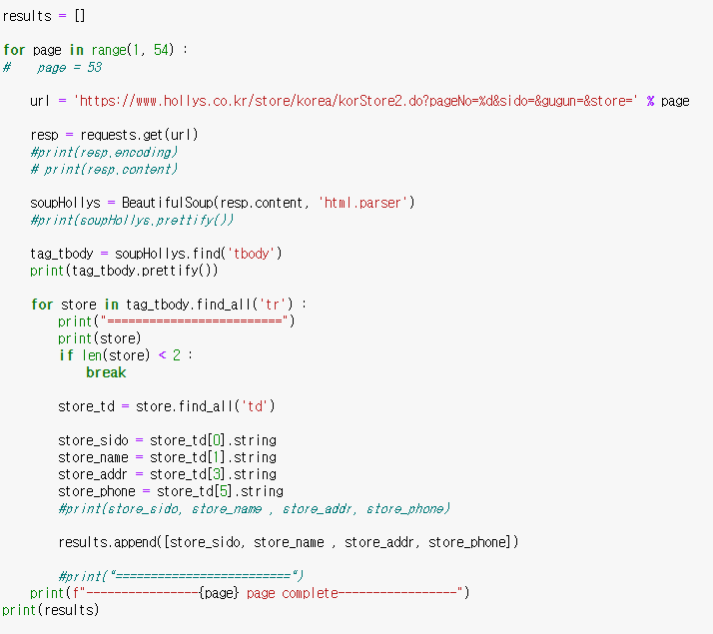
01. 정적 웹 페이지 크롤링 – 테스트
모든 페이지(1~53) 검색 및 파싱

Slide 23
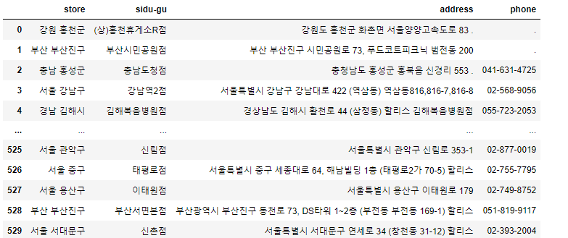
01. 정적 웹 페이지 크롤링 – 테스트
파싱 결과 DataFrame으로 생성
pandas lib 추가

Slide 24

01. 정적 웹 페이지 크롤링 – 테스트
최종 결과 저장
encoding = ‘cp949’ 지정 테스트
엑셀 파일로 확인
File 위치 (C – 사용자 - 사용자명)
C:\Users\user

Slide 25
01. 정적 웹 페이지 크롤링 – 테스트 2
다빈치 매장 파싱
http://www.edavinci.co.kr/pg/bbs/board.php?bo_table=store&page=1

Slide 26
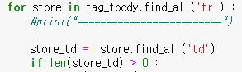
01. 정적 웹 페이지 크롤링 – 테스트 2
달라지는 점

Slide 27
